Slide 1
WebSunum
Mimari Yapi
Zekai Otles

Slide 2
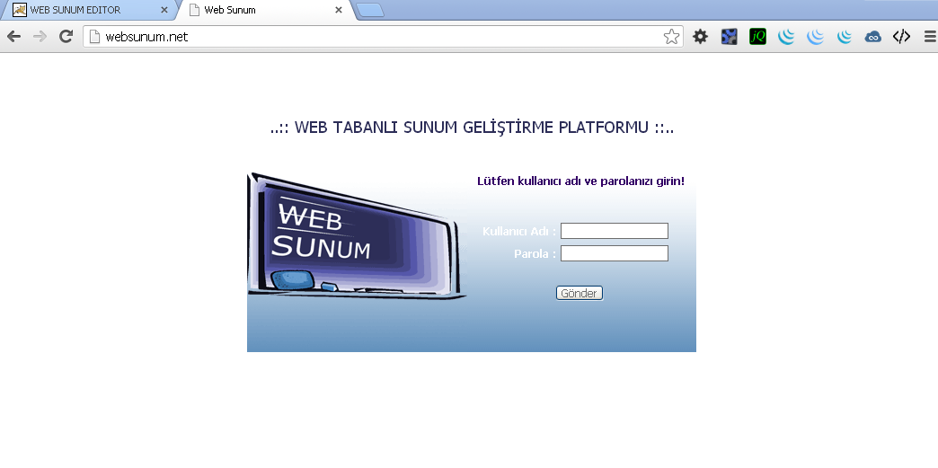
WebSunum
Bulut Sistemleri icinde
Kendi Basina
  LINUX
  MS Windows
WEBSUNUM

Slide 3
WEB TABAKASI
MVC
STATIC
HTML5
CSS
DYNAMIC
ServerSide Programlari
JavaScript
JQuery

Slide 4
WEB TABAKASI
JSON
HTTP Protocol
Server Programlari

Slide 5
Server Programlari
Programlar
Groovy
Java
APIs
  Java
  Groovy
FrameWork
Grails

Slide 6
WEB TABAKASI
Ve
Server Programlari
MongoDB

Slide 7
On Yuz icin Planlananlar
MVC
Model View Controller
JavaScript
  Plugin ler kullanilacak
Jquery
  Plug in
HTML5
CSS/3
Model View Controler

Slide 8
On Yuz ile arka Dinamik Yapi icin gerekli olanlar
AJAX
JSON
  On yuzden elde edilen obje bilgileri arka-plan “server side” gecerken kullanilacak.

Slide 9
Arka yapi (server side)
Grails Frame Work
  Groovy
    API
  Java
    API
  Grail plugin leri kullanilacak
  On yuzdeki sayfa duzenleyecek
    Strategy
    Factory Pattern ile programlama yapilacak

Slide 10
Veri tabani
MongoDB
  Document bilgileri
  Hizli erisim oldugu icin kullanilacak

